Slide 1
SEMINÁRIO NACIONAL DE SANEAMENTO SUSTENTÁVEL
PAINEL III – SUSTENTABILIDADE ECONÔMICO-FINANCEIRA DOS SERVIÇOS DE SANEAMENTO AMBIENTAL
REMUNERAÇÃO DOS SERVIÇOS DE SANEAMENTO
Secretaria Nacional de Saneamento Ambiental
Gustavo Zarif Frayha
Chefe de Gabinete da SNSA
Especialista em Infraestrutura Sênior
Brasília, 30 de novembro de 2016

Slide 2
CONSIDERAÇÃO INICIAL SOBRE REMUNERAÇÃO DE SERVIÇOS NO BRASIL (DE MODO GERAL)

Slide 3
Todo mundo quer ir pro céu...

Slide 4
Mas ninguém quer morrer!!!

Slide 5
O SANEAMENTO NO GOVERNO FEDERAL

Slide 6
O MINISTÉRIO DAS CIDADES
MINISTRO
Conselho das
Cidades
Decreto nº 4.665, de 3 de abril de 2003
CBTU
CCFDS
Órgãos
colegiados
Entidades
vinculadas
TRENSURB
CONTRAN
Gabinete
CONJUR
Assessorias
Secretaria
Executiva
SNH
SNSA
SNAPU
SEMOB

Slide 7
ATUAÇÃO DO GOVERNO FEDERAL EM SANEAMENTO BÁSICO
MCIDADES
Outros...
MS/FUNASA
SANEAMENTO BÁSICO
SANEAMENTO BÁSICO
MD
MI/Codevasf
MTE
MDS
MMA

Slide 8
Síntese: Atribuições Legais dos Entes Federados
OK
Governo Federal
Governo Estadual
Governo Municipal
° Estabelecer as diretrizes gerais na esfera nacional
° Desenvolver e apoiar programas de saneamento na esfera nacional
° Desenvolver e apoiar programas de saneamento na esfera estadual
° Operar e manter sistemas de saneamento por delegação municipal
° Estabelecer política tarifária e de subsídios nos sistemas operados pelo estado
° Desenvolver e apoiar programas de saneamento na esfera municipal
° Planejar, operar e manter e regular os sistemas de saneamento locais ° Estabelecer política tarifária e de subsídios local
SOCIEDADE CIVIL Controle social
Notes:
(domicílios sem acesso à rede geral)

Slide 9
PRINCIPAIS AÇÕES DO MINISTÉRIO DAS CIDADES
Estabelecimento do marco legal – Lei do saneamento
Ampliação dos investimentos
Busca de alternativas de recursos em momentos de crise
Planejamento do setor de saneamento – Plansab, PMSBs, Planos de RIDEs
Fomento ao Controle Social e Regulação

Slide 10
O SANEAMENTO NA LEGISLAÇÃO FEDERAL
(FLASHES GERAIS)

Slide 11
A Constituição Federal de 1988 e o Saneamento
Art. 30. Compete aos Municípios:
I - legislar sobre assuntos de interesse local;
...
V - organizar e prestar, diretamente ou sob regime de concessão ou permissão, os serviços públicos de interesse local, incluído o de transporte coletivo, que tem caráter essencial;
Art. 23. É competência comum da União, dos Estados, do Distrito Federal e dos Municípios:
......
IX - promover programas de construção de moradias e a melhoria de condições habitacionais e de saneamento básico;

Slide 12
LEI Nº 11.445, DE 5 DE JANEIRO DE 2007.
Conhecida como a Lei do Saneamento
Estabeleceu um mínimo de segurança jurídica para o setor
Definiu diretrizes, princípios, objetivos, e mecanismos diversos
Exemplo:
Art. 1º : Esta lei estabelece as diretrizes nacionais para o saneamento básico e para a política federal de saneamento básico.
Art. 2o Os serviços públicos de saneamento básico serão prestados com base nos seguintes princípios fundamentais:
........

Slide 13
DESTAQUES DA LEI DO SANEAMENTO
(Lei 11.445/2007)
Conceito ampliado de saneamento básico, abrangendo as quatro modalidades: abastecimento de água, esgotamento sanitário, manejo de resíduos sólidos urbanos e manejo de águas pluviais urbanas (Capítulo I, Art. 3º);
Definição do papel do titular dos serviços, com estabelecimento dos seus deveres e plano de atuação (Capítulo II, Art. 8º ao 13º);
Fortalecimento da regionalização na prestação dos serviços de saneamento básico, buscando criar mercado de escala, reduzir os custos e otimizar a operação dos serviços de saneamento (Capítulo III, Art. 14º ao 18º);

Slide 14
DESTAQUES DA LEI DO SANEAMENTO
(Lei 11.445/2007)
Foco no planejamento do setor, especialmente ao estabelecer a obrigatoriedade da elaboração dos Planos Municipais de Saneamento e do Plano Nacional de Saneamento (Capítulo IV, Art. 19 e Capítulo IX Art. 52º);
Estabelecimento da regulação do setor, com a criação da figura da Agência Reguladora, já muito desenvolvida em outras áreas de infraestrutura, como na exploração de petróleo e energia (Capítulo V, Art. 21º ao 27º);
Fortalecimento da participação social, tendo o controle social como um princípio e com forma de organização definida no Capítulo VIII, Art. 47º.

Slide 15
SANEAMENTO em RMs
O Supremo Tribunal Federal pelas ADIs 1842-RJ e 2077-BA decidiu em 2013 pela gestão compartilhada dos serviços em Regiões Metropolitanas, por meio de uma entidade metropolitana, devendo ser criado um órgão colegiado em cada uma, com a participação dos interessados (Estado e Municípios), não podendo haver concentração de poder decisório nas mãos de apenas uma das partes.
O STF posicionou que a criação de uma região metropolitana não significa simples transferência de competências para o Estado. O parâmetro da constitucionalidade é o respeito à divisão de responsabilidades entre Estado e Municípios.

Slide 16
RECURSOS FEDERAIS PARA SANEAMENTO
(ALGUMAS CONSIDERAÇÕES)

Slide 17
MANUTENÇÃO DOS INVESTIMENTOS
O MCidades respeita a autonomia federativa e possui programas específicos para apoio aos titulares qualquer que seja a modalidade de prestação de serviços escolhida por eles (municipal, contrato de programa, concessão).
Tendo em vista a situação econômica do País a partir de 2014, os recursos do Orçamento Geral da União e dos Fundos de Financiamento, como o FAT e o FGTS, estão com fortes restrições diante da realidade existente.

Slide 18
MANUTENÇÃO DOS INVESTIMENTOS
Assim, a área econômica do Governo Federal tem entendido que é importante criar mecanismos que facilitem a participação do capital privado na área de saneamento, para viabilizar empreendimentos diversos que de outra forma estariam relegados a adiamentos inevitáveis.
Esta participação pode se dar mediante incentivos a Parcerias Público Privadas (PPPs) ou mediante linhas de financiamento para concessões privadas, entre outras.

Slide 19
MANUTENÇÃO DOS INVESTIMENTOS
O BNDES tem tido ao longo dos anos uma participação importante na evolução dos empreendimentos de saneamento, atuando como um dos agentes financeiros do setor. Com a disposição demonstrada por sua atual diretoria, em consonância com as diretrizes Governamentais, sua ação deverá ser intensificada.
A CAIXA é outra importante parceira do MCidades na área de saneamento, e dispõe de equipes especializadas tanto na parte técnica quanto na parte financeira. Além disto, a CAIXA possui atuação em todos os Municípios do País, e tradição no bom atendimento às Prefeituras.

Slide 20
MANUTENÇÃO DOS INVESTIMENTOS
Os recursos públicos do OGU continuarão sendo também importantes, inclusive no apoio a Municípios de menor porte ou localizados em regiões mais carentes do País.
A disponibilização de recursos certamente estará atrelada à recuperação esperada da economia do Brasil, sendo ainda difícil prever com segurança seus níveis. A intenção é buscar sempre o aprimoramento do setor, e que eventuais dificuldades momentâneas possam ser compensadas em anos posteriores.
Valem iguais considerações com relação às dificuldades que Estados e Municípios estão enfrentando.

Slide 21
REMUNERAÇÃO DOS SERVIÇOS
DE SANEAMENTO

Slide 22
REMUNERAÇÃO PELA LEI 11.445/07
CAPÍTULO II - DO EXERCÍCIO DA TITULARIDADE
Art. 11, § 2º , IV (condições de validades de contratos)
IV - as condições de sustentabilidade e equilíbrio econômico-financeiro da prestação dos serviços, em regime de eficiência, incluindo:
a) o sistema de cobrança e a composição de taxas e tarifas;
b) a sistemática de reajustes e de revisões de taxas e tarifas;
c) a política de subsídios;

Slide 23
REMUNERAÇÃO PELA LEI 11.445/07
CAPÍTULO VI - DOS ASPECTOS ECONÔMICOS E SOCIAIS
Art. 29. Os serviços públicos de saneamento básico terão a sustentabilidade econômico-financeira assegurada, sempre que possível, mediante remuneração pela cobrança dos serviços:
I - de abastecimento de água e esgotamento sanitário: preferencialmente na forma de tarifas e outros preços públicos, que poderão ser estabelecidos para cada um dos serviços ou para ambos conjuntamente;

Slide 24
REMUNERAÇÃO PELA LEI 11.445/07
CAPÍTULO VI - DOS ASPECTOS ECONÔMICOS E SOCIAIS
Art. 29...
II - de limpeza urbana e manejo de resíduos sólidos urbanos: taxas ou tarifas e outros preços públicos, em conformidade com o regime de prestação do serviço ou de suas atividades;
III - de manejo de águas pluviais urbanas: na forma de tributos, inclusive taxas, em conformidade com o regime de prestação do serviço ou de suas atividades.

Slide 25
REMUNERAÇÃO PELA LEI 11.445/07
DIRETRIZES DA REMUNERAÇÃO PELOS SERVIÇOS:
(art. 29)
I - prioridade para atendimento das funções essenciais relacionadas à saúde pública;
II - ampliação do acesso dos cidadãos e localidades de baixa renda aos serviços;
III - geração dos recursos necessários para realização dos investimentos, objetivando o cumprimento das metas e objetivos do serviço;
IV - inibição do consumo supérfluo e do desperdício de recursos;

Slide 26
REMUNERAÇÃO PELA LEI 11.445/07
DIRETRIZES DA REMUNERAÇÃO PELOS SERVIÇOS:
(art 29)
....
V - recuperação dos custos incorridos na prestação do serviço, em regime de eficiência;
VI - remuneração adequada do capital investido pelos prestadores dos serviços;
VII - estímulo ao uso de tecnologias modernas e eficientes, compatíveis com os níveis exigidos de qualidade, continuidade e segurança na prestação dos serviços;
VIII - incentivo à eficiência dos prestadores dos serviços.

Slide 27
REMUNERAÇÃO PELA LEI 11.445/07
PREOCUPAÇÃO SOCIAL:
Art. 29, § 2º Poderão ser adotados subsídios tarifários e não tarifários para os usuários e localidades que não tenham capacidade de pagamento ou escala econômica suficiente para cobrir o custo integral dos serviços.
REAJUSTES:
Art. 37. Os reajustes de tarifas de serviços públicos de saneamento básico serão realizados observando-se o intervalo mínimo de 12 (doze) meses, de acordo com as normas legais, regulamentares e contratuais.

Slide 28
REMUNERAÇÃO PELA LEI 11.445/07
GRANDES CONSUMIDORES:
Art. 41. Desde que previsto nas normas de regulação, grandes usuários poderão negociar suas tarifas com o prestador dos serviços, mediante contrato específico, ouvido previamente o regulador.
BENS REVERSÍVEIS:
Art. 42. Os valores investidos em bens reversíveis pelos prestadores constituirão créditos perante o titular, a serem recuperados mediante a exploração dos serviços, nos termos das normas regulamentares e contratuais e, quando for o caso, observada a legislação pertinente às sociedades por ações.

Slide 29
REMUNERAÇÃO PELA LEI 11.445/07
REGULAÇÃO
Art. 22. São objetivos da regulação:
......
IV - definir tarifas que assegurem tanto o equilíbrio econômico e financeiro dos contratos como a modicidade tarifária, mediante mecanismos que induzam a eficiência e eficácia dos serviços e que permitam a apropriação social dos ganhos de produtividade.
ações.

Slide 30
REMUNERAÇÃO PELA LEI 11.445/07
Mesmo nos aspectos técnicos da Lei a questão tarifária é importante.
Art. 45. Ressalvadas as disposições em contrário das normas do titular, da entidade de regulação e de meio ambiente, toda edificação permanente urbana será conectada às redes públicas de abastecimento de água e de esgotamento sanitário disponíveis e sujeita ao pagamento das tarifas e de outros preços públicos decorrentes da conexão e do uso desses serviços.

Slide 31
ALGUNS EXEMPLOS DE
REMUNERAÇÃO DE
SERVIÇOS DE SANEAMENTO

Slide 32
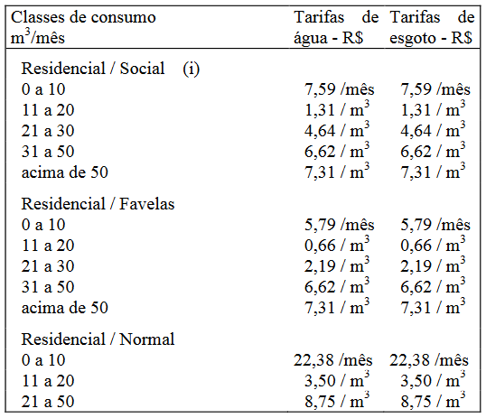
Tarifas da SABESP para a Região Metropolitana de São Paulo, Interior e Litoral
Tabelas tarifárias com vigência a partir de 12/05/2016
Disponível em: http://site.sabesp.com.br/site/interna/Default.aspx?secaoId=183

Slide 33
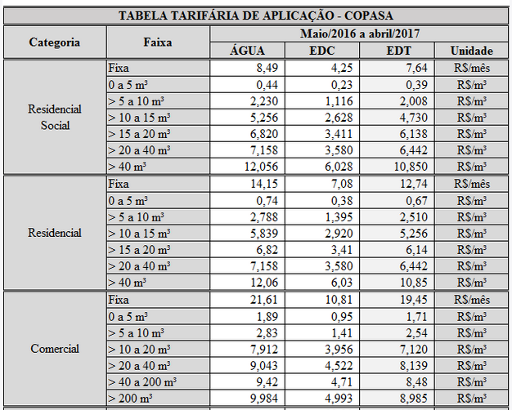
Tarifas da COPASA
Tabela tarifária com base na Resolução ARSAE-MG 82/2016, de 12/04/2016
Disponível em: http://www.arsae.mg.gov.br/component/gmg/page/262

Slide 34
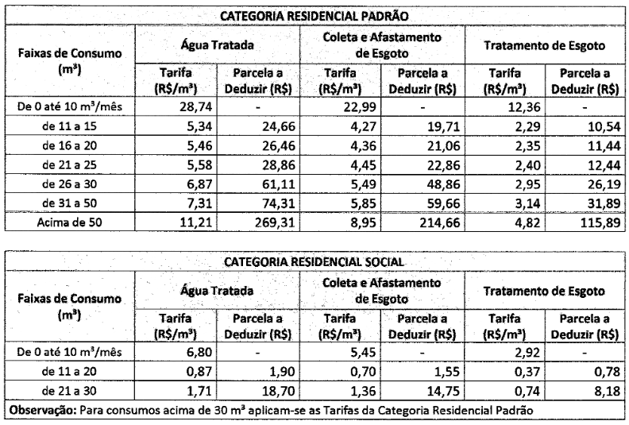
Tarifas da SANASA Campinas
Tabelas tarifárias com vigência a partir de 23/12/2015
Disponível em: http://www.sanasa.com.br/document/noticias/2159.PDF

Slide 35
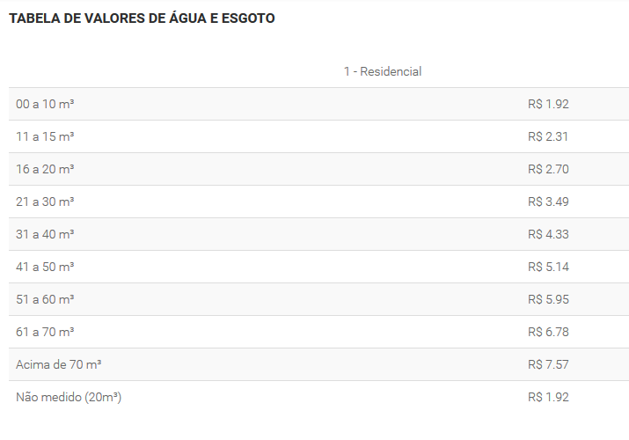
Tarifas do DMAE de Poços de Caldas/MG
Tabela tarifária vigente
Disponível em: http://www.dmaepc.mg.gov.br/Servicos/taxas

Slide 36
CONSIDERAÇÕES
As remunerações dos prestadores de serviços de saneamento, num primeiro exame, parecem bastante razoáveis quando comparadas às de energia elétrica, de telefonia, de transporte coletivo, de pedágios, etc.
As características dos serviços de saneamento, majoritariamente urbanas, são complicadas: áreas de risco, ou de difícil acesso, ou com trânsito intenso, ou de assentamentos precários, com transtornos a moradores, possibilidades de acidentes, serviços insalubres, locais isolados, etc, etc.

Slide 37
OS NORMATIVOS DO MCIDADES E A
REMUNERAÇÃO DOS
SERVIÇOS DE SANEAMENTO

Slide 38
Normativos do MCIDADES/SNSA
Os Manuais Técnicos do MCIDADES/SNSA também preveem a necessidade da remuneração pelos serviços prestados. O Manual de Apresentação de Propostas para Sistemas de Abastecimento de Água e Esgotamento Sanitário estabelece:
Item 4, A – Diretrizes Institucionais
...
4.8 Em qualquer caso será necessário comprovar a institucionalização formal, funcional e a aplicação de uma política tarifária (água e esgotos) na área urbana do(s) município(s) beneficiário(s).

Slide 39
Normativos do MCIDADES/SNSA
Item 4, B – Demais Diretrizes
...
4.14 O valor dos recursos transferidos pela União, bem como o valor aportado pelo Ente Federado a título de contrapartida, utilizados para viabilizar a implantação do empreendimento previsto no correspondente Termo de Compromisso/Contrato de Repasse, não poderá em hipótese alguma fazer parte da composição de custos usada para cálculo do valor da tarifa ou taxa de água e/ou de esgotos do município ou municípios beneficiados.

Slide 40
Normativos do MCIDADES/SNSA

Slide 41
CONCLUSÕES

Slide 42
CONCLUSÕES
Não existe almoço grátis

Slide 43
CONCLUSÕES
O MCidades busca cumprir suas atribuições de coordenador da política federal de saneamento básico, com trabalho constante e diálogo com todos os atores do setor; e considera fundamental que sejam assegurados tanto o equilíbrio econômico e financeiro dos contratos como a modicidade tarifária, conforme legislação
Todos os PLs que envolvam restrições ao equilíbrio tarifário dos prestadores de serviços recebem pareceres cuidadosos do MCidades, após consultas às Associações de Prestadores, enfatizando a necessidade de respeitar as peculiaridades e as competências locais;

Slide 44
CONCLUSÕES
A SNSA/MCidades reconhece a importante atuação da AESBE ao longo dos anos, na construção dos avanços do saneamento no País; agradece ao convite para este evento; e coloca-se sempre à disposição para ouvir sugestões e esclarecer dúvidas.

Slide 45
Obrigado pela atenção! sanearbrasil@cidades.gov.br (61) 2108-1931
45

